Slide 1


Parceria IMT - ATC
CONTEXTO
A parceria entre a American Tower Company e o Instituto Mauá de Tecnologia gerou diversas oportunidades de implementação de sensores utilizando a tecnologia LoRaWAN em diversas áreas de aplicação da sociedade.
Apesar de o Instituto Mauá de Tecnologia também possuir sensores, gateways, servidor e aplicações LoRaWAN próprios, a parceria com a American Tower permite a escalabilidade das soluções e das aplicações desenvolvidas pelo Centro de Pesquisas e pelo Centro Universitário. Desse modo, é possível que quaisquer das soluções desenvolvidas utilizando essa tecnologia ganhem proporções nacionais e sejam viáveis tanto de maneira acadêmica, quanto industrial e comercial.

Slide 2
Parceria IMT - ATC
Portanto, todas as soluções desenvolvidas dentro do Instituto Mauá de Tecnologia, tanto pelo Centro Universitário como pelo Centro de Pesquisas, podem ser cadastradas simultaneamente no servidor LoRaWAN do Instituto Mauá de Tecnologia e no servidor LoRaWAN da American Tower Company (Everynet). Fazendo isto todos os sensores passam atuar em toda a área coberta pela infraestrutura LoRaWAN da American Tower Company, isto é, na grande maioria das capitais brasileiras e regiões metropolitanas.
A seguir, foram listados alguns exemplos de aplicações desenvolvidas para fins de visitas a empresas através de Provas de Conceito, além da finalidade para o uso no próprio campus, pela Divisão de Eletrônica e Telecomunicações do Centro de Pesquisas cujos sensores se encontram cadastradas na plataforma de servidor LoRaWAN da American Tower Company. Também foram mencionadas algumas aplicações desenvolvidas pelos estudantes do Instituto Mauá de Tecnologia pelos cursos de Administração, Design e Engenharia tanto em Trabalhos de Conclusão de Curso, como em Iniciações Científicas e Projetos e Atividades Especiais.

Slide 3
Parceria IMT - ATC
AO TODO
101
DISPOSITIVOS LoRaWAN
FORAM CADASTRADOS NO SERVIDOR DA AMERICAN TOWER COMPANY EM PARCERIA COM O INSTITUTO MAUÁ DE TECNOLOGIA

Slide 4
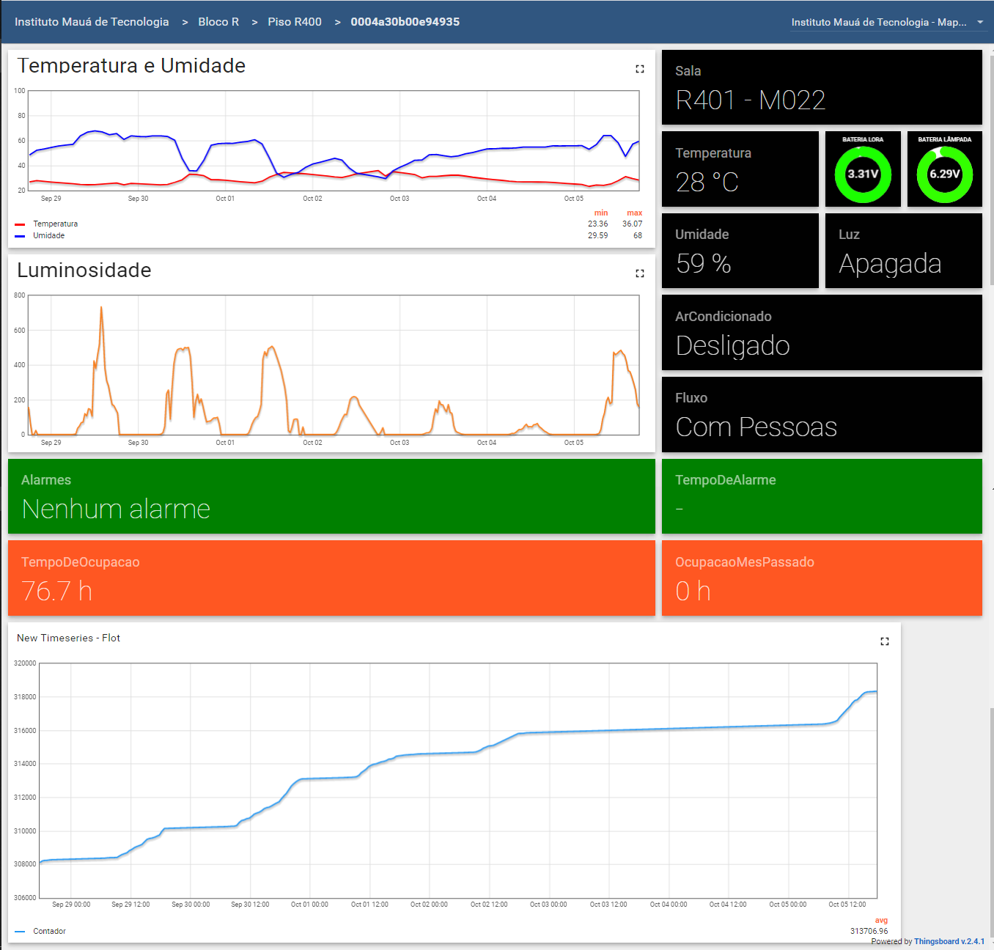
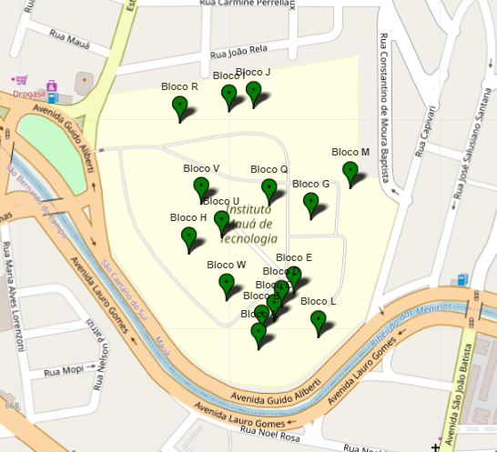
Parceria IMT - ATC
- dispositivos para o próprio campus
Monitoramento online de lâmpadas de emergência no campus.
https://smartcampusonline.maua.br
Device name | Device EUI | Device description | Activation
M-022 | 0004a30b00e94935 | Smart Light | ABP

Slide 5
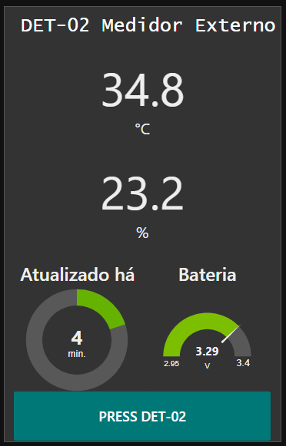
Parceria IMT - ATC
- dispositivos para o próprio campus
Temperatura e Umidade Externa do campus em São Caetano do Sul
Device name | Device EUI | Device description | Activation
DET-02 | 0004a30b001eb809 | Medidor Externo T %u | ABP

Slide 6
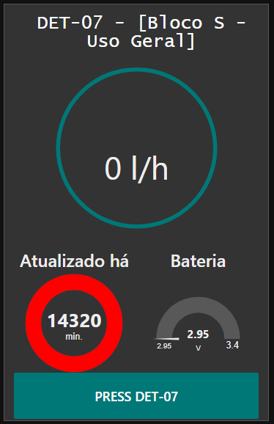
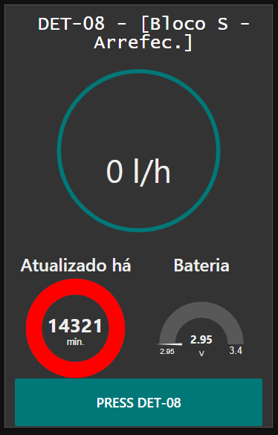
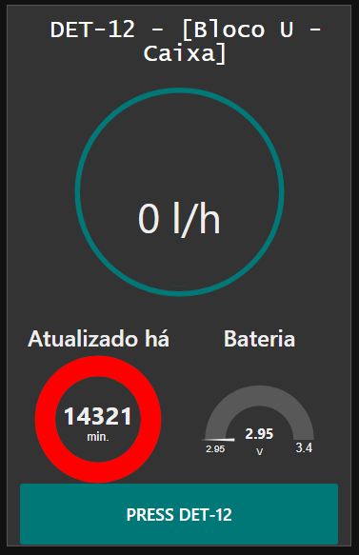
Parceria IMT - ATC
- dispositivos para o próprio campus
Hidrômetros no campus
Device name | Device EUI | Device description | Activation
Hidrometro-01 | 0004a30b001a5ea1 | Monitoramento de Hidrometro Bloco U | ABP
DET-07 | 0004a30b001e4c78 | [ Hidrômetro Bloco S - Uso Geral] | ABP
DET-08 | 0004a30b001e59ee | [ Hidrômetro Bloco S - Arrefec.] | ABP

Slide 7
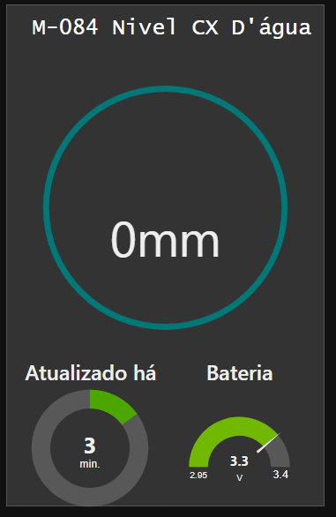
Parceria IMT - ATC
- dispositivos para o próprio campus
Sensores para medição de Nível de Caixa d’agua no campus.
Device name | Device EUI | Device description | Activation
M-084 | 0004a30b00e9b90a | sensor de nível de caixa d'água | ABP

Slide 8
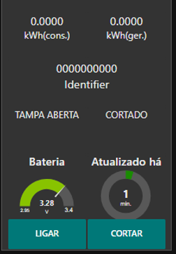
Parceria IMT - ATC
- dispositivos para o próprio campus
Medição de Energia Elétrica em kWh consumida, gerada, RFID, switch de tampa aberta / fechada. Funções de corte e religamento.
Device name | Device EUI | Device description | Activation
M-084 | 0004a30b00e9b90a | sensor de nível de caixa d'água | ABP

Slide 9
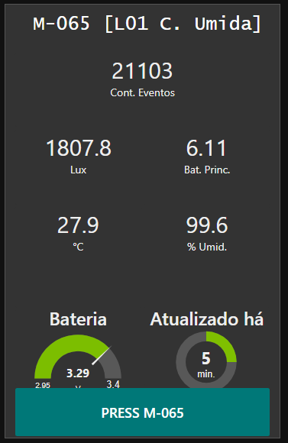
Parceria IMT - ATC
- dispositivos para o próprio campus
Engenharia Civil – Smart Light para Temperatura e Umidade da Câmara Úmida.
Device name | Device EUI | Device description | Activation
M-065 | 0004a30b00e947ab | Smart Light | ABP

Slide 10
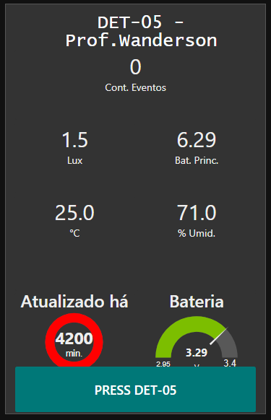
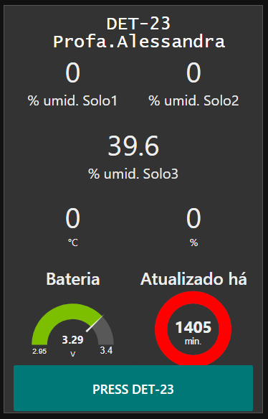
Parceria IMT - ATC
- dispositivos para Iniciações Científicas
Sensores para Desenvolvimento de Iniciação Científica de Engenharia Eletrônica.
Device name | Device EUI | Device description | Activation
DET-05 | 0004a30b001e0990 | Professor Wanderson | ABP
DET-23 | 0004a30b0022df04 | GPS com Antena externa | ABP

Slide 11
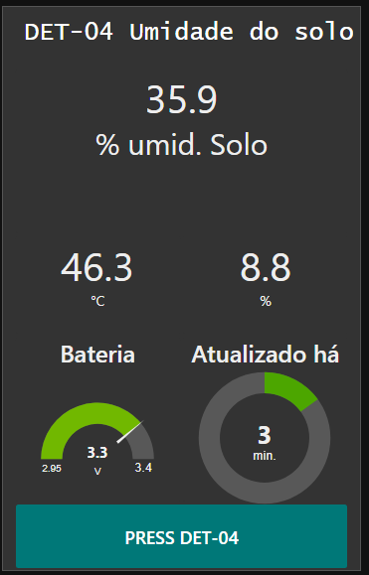
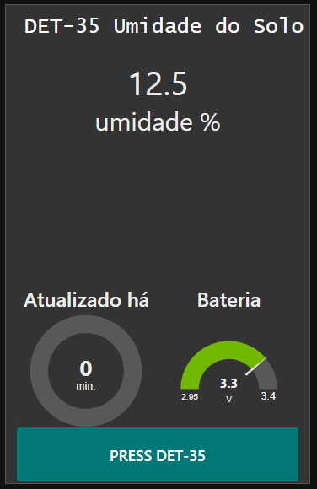
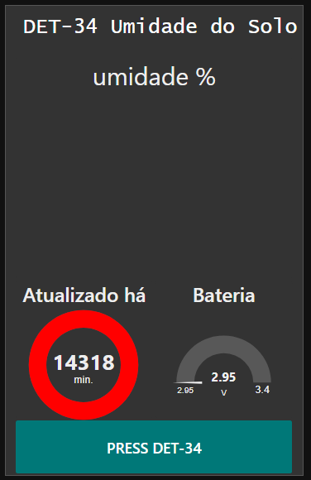
Parceria IMT - ATC
- dispositivos para Iniciações Científicas
Medidores de Umidade do Solo – Horta IMT
Device name | Device EUI | Device description | Activation
DET-04 | 0004a30b001e0b53 | sensor de umidade de solo | ABP
DET-34 | 0004a30b0023553f | Umidade do Solo | ABP
DET-35 | 0004a30b0028ddd9 | Umidade do Solo | ABP

Slide 12
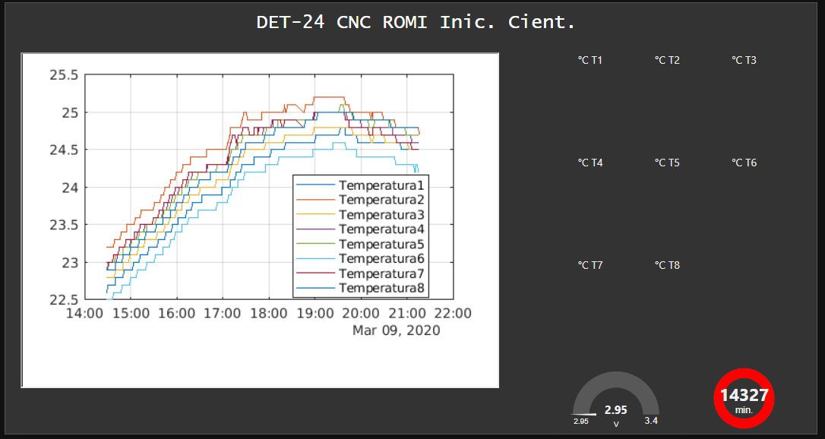
Parceria IMT - ATC
- dispositivos para Iniciações Científicas
Iniciação Científica de Medição de Temperatura da CNC ROMI, Bloco A, com o Professor Ed Cláudio
Device name | Device EUI | Device description | Activation
DET-24 | 0004a30b0023580e | Tcc Argamassa T T T T T T | ABP

Slide 13
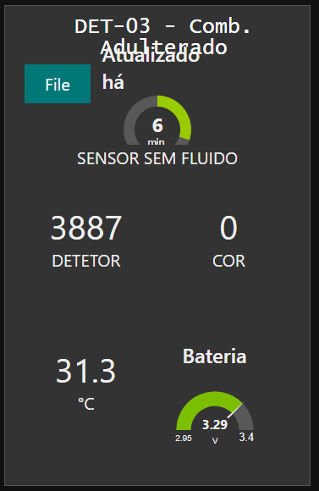
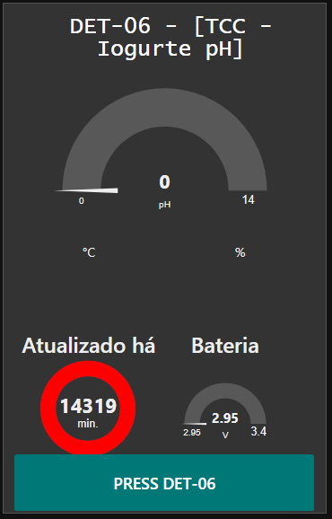
Parceria IMT - ATC
- dispositivos para TCCs
Sensores Desenvolvidos para TCC de Engenharia Química (Detecção de Combustível Adulterado) e Engenharia de Alimentos (medidor online de pH)
Device name | Device EUI | Device description | Activation
DET-03 | 0004a30b001eb8f3 | Sensor de comb adulterado | ABP
DET-06 | 0004a30b001ea258 | Tcc pH Iogurt | ABP

Slide 14
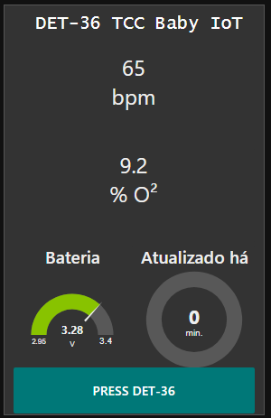
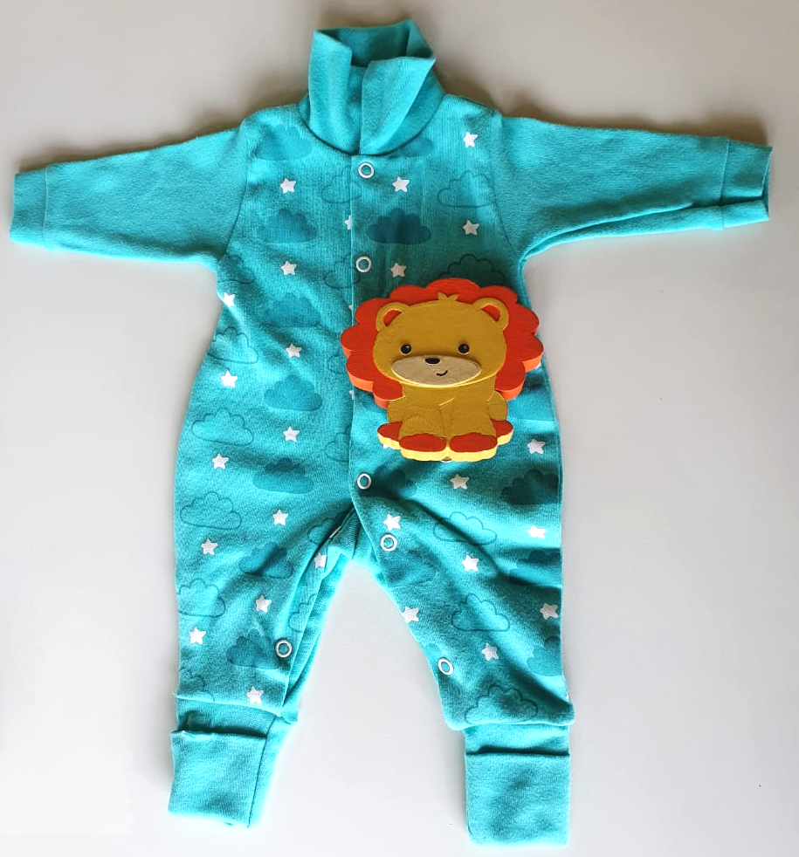
Parceria IMT - ATC
- dispositivos para TCCs
TCC de Engenharia Eletrônica – Baby IoT
Device name | Device EUI | Device description | Activation
DET-36 | 0004a30b0028cb4c | undef | ABP

Slide 15
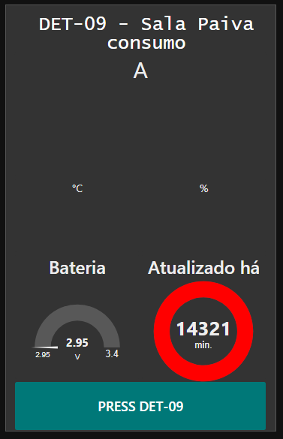
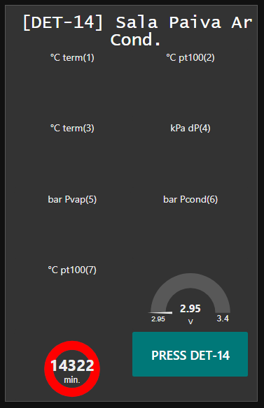
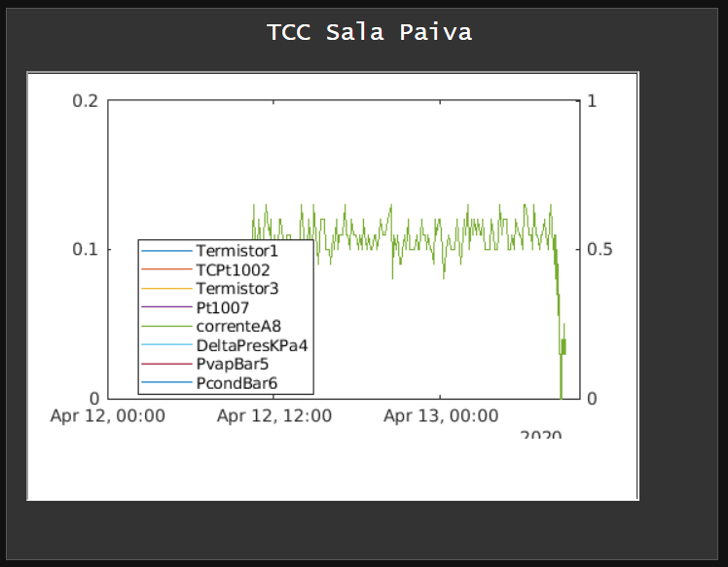
Parceria IMT - ATC
- dispositivos para TCCs
TCC e medições do comportamento de Ar Condicionado com o Professor Paiva
Device name | Device EUI | Device description | Activation
DET-09 | 0004a30b001ea6fe | [ R401 - Ar Condicionado] | ABP
DET-14 | 0004a30b001e3dd4 | [Sala Paiva] TCC Efic. Ar Cond. | ABP

Slide 16
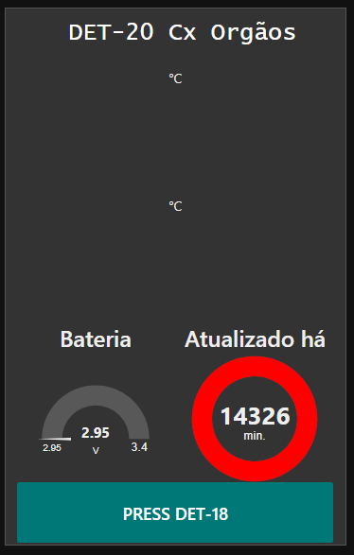
Parceria IMT - ATC
- dispositivos para TCCs
TCC de Transporte de Caixa de Órgãos com o Professor Ari
Device name | Device EUI | Device description | Activation
DET-20 | 0004a30b001abe98 | Caixa de Orgãos | ABP

Slide 17
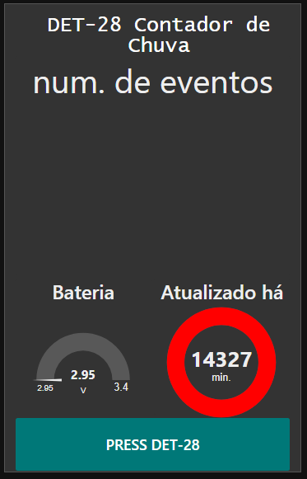
Parceria IMT - ATC
- dispositivos para TCCs
TCC de Engenharia Civil - Contador de Chuva Intensas
Device name | Device EUI | Device description | Activation
DET-28 | 0004a30b0022c7d4 | Contador de Chuva | ABP

Slide 18
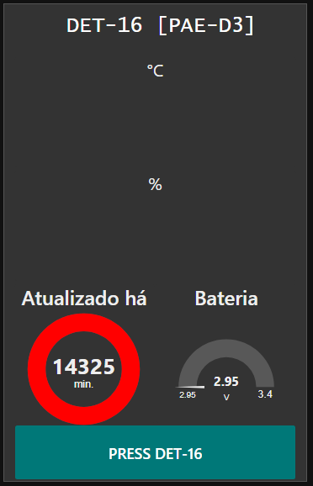
Parceria IMT - ATC
- dispositivos para PAEs
Sensores de Temperatura e Umidade para os PAEs
Device name | Device EUI | Device description | Activation
DET-16 | 0004a30b001e225e | [PAE-D3] T %u | ABP

Slide 19
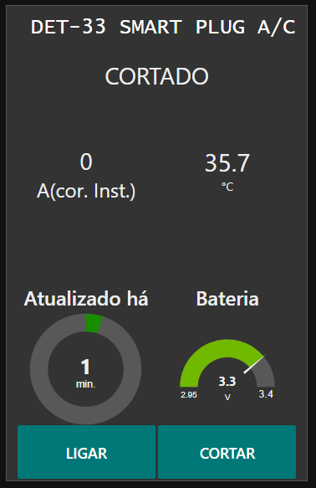
Parceria IMT - ATC
- dispositivos para PAEs
Sensor e atuador de tomada inteligente. Medidor de corrente elétrica, temperatura. Funções de corte e de religamento
Device name | Device EUI | Device description | Activation
DET-33 | 0004a30b00233e30 | undef | ABP

Slide 20
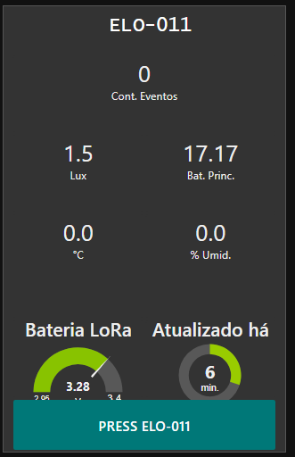
Parceria IMT - ATC
- dispositivos para aulas
Device name | Device EUI | Device description | Activation
ELO-001 | 0004a30b00e94438 | Sensores utilizados para a aula de Engenharia Eletronica do IMT | ABP
ELO-002 | 0004a30b00e99a17 | Sensores utilizados para a aula de Engenharia Eletronica do IMT | ABP
ELO-003 | 0004a30b00e93091 | Sensores utilizados para a aula de Engenharia Eletronica do IMT | ABP
ELO-004 | 0004a30b00e9d87d | Sensores utilizados para a aula de Engenharia Eletronica do IMT | ABP
ELO-005 | 0004a30b00e97b71 | Sensores utilizados para a aula de Engenharia Eletronica do IMT | ABP
ELO-006 | 0004a30b00e9446e | Sensores utilizados para a aula de Engenharia Eletronica do IMT | ABP
ELO-007 | 0004a30b00e934d7 | Sensores utilizados para a aula de Engenharia Eletronica do IMT | ABP
ELO-008 | 0004a30b00e9e832 | Sensores utilizados para a aula de Engenharia Eletronica do IMT | ABP
ELO-009 | 0004a30b00e95dc3 | Sensores utilizados para a aula de Engenharia Eletronica do IMT | ABP
ELO-010 | 0004a30b00e9d505 | Sensores utilizados para a aula de Engenharia Eletronica do IMT | ABP
ELO-011 | 0004a30b00e97c36 | Sensores utilizados para a aula de Engenharia Eletronica do IMT | ABP
ELO-012 | 0004a30b00e9676e | Sensores utilizados para a aula de Engenharia Eletronica do IMT | ABP
Sensores para Aulas de Engenharia Eletrônica com o Professor Valdir.

Slide 21
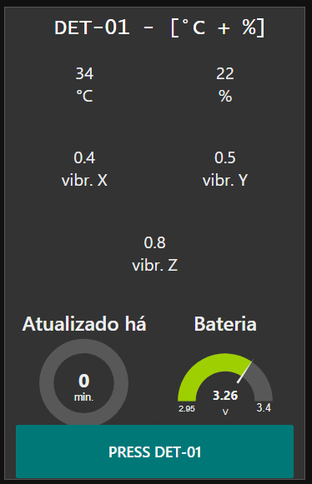
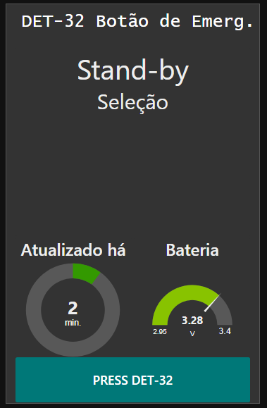
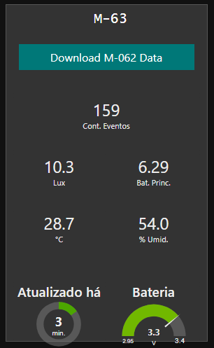
Parceria IMT - ATC
- dispositivos para PoCs
PoCs e Visitas Técnicas em empresas como:
Bosch
Hyundai
Cargill
Agrária
Albert Einstein,
Shopping São Caetano
Prefeitura Santo André,
entre outros.
Device name | Device EUI | Device description | Activation
DET-01 | 0004a30b001a1d6f | Demonstrador [T + %u] | ABP
DET-32 | 0004a30b00286d19 | undef | ABP
M-063 | 0004a30b00e94473 | Smart Light | ABP

Slide 22
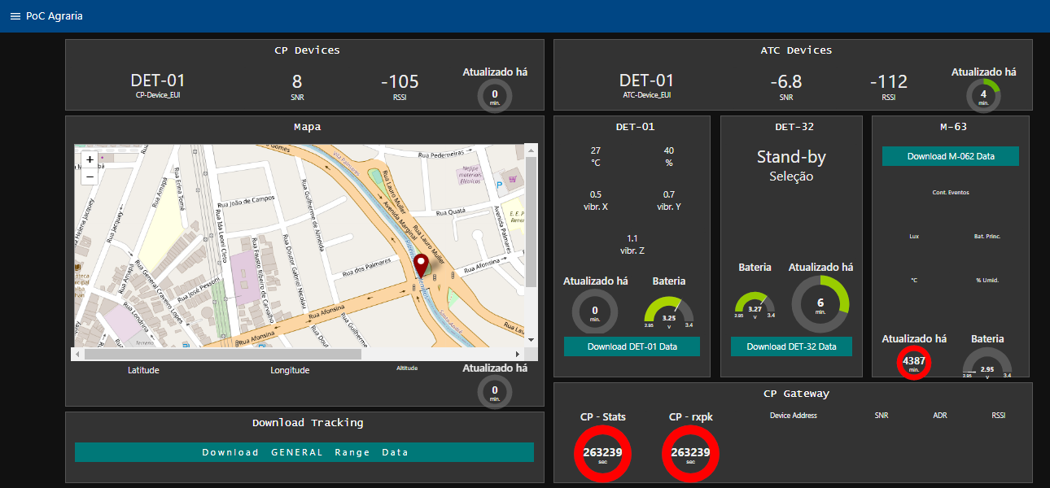
Parceria IMT - ATC
- dispositivos para PoCs

Slide 23
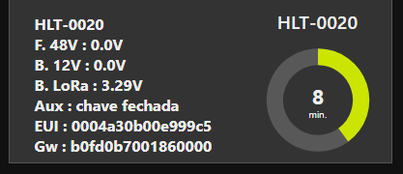

Parceria IMT - ATC
- dispositivos para PoCs
Device name | Device EUI | Device description | Activation
HLT-0001 | 0004a30b00e94a5f | tensão de bateria do Balizador | ABP
HLT-0002 | 0004a30b00e92f75 | tensão de bateria do Balizador | ABP
HLT-0003 | 0004a30b00e95dd3 | tensão de bateria do Balizador | ABP
HLT-0004 | 0004a30b00e9be06 | tensão de bateria do Balizador | ABP
HLT-0005 | 0004a30b00e9b851 | tensão de bateria do Balizador | ABP
HLT-0006 | 0004a30b00e9a536 | tensão de bateria do Balizador | ABP
HLT-0007 | 0004a30b00e9d993 | tensão de bateria do Balizador | ABP
HLT-0008 | 0004a30b00e945cc | tensão de bateria do Balizador | ABP
HLT-0009 | 0004a30b00e9a21e | tensão de bateria do Balizador | ABP
HLT-0010 | 0004a30b00e9d878 | tensão de bateria do Balizador | ABP
Device name | Device EUI | Device description | Activation
HLT-0011 | 0004a30b00e9848f | tensão de bateria do Balizador | ABP
HLT-0012 | 0004a30b00e983a2 | tensão de bateria do Balizador | ABP
HLT-0013 | 0004a30b00e95cae | tensão de bateria do Balizador | ABP
HLT-0014 | 0004a30b00e9d3c3 | tensão de bateria do Balizador | ABP
HLT-0015 | 0004a30b00e99abb | tensão de bateria do Balizador | ABP
HLT-0016 | 0004a30b00e94b89 | tensão de bateria do Balizador | ABP
HLT-0017 | 0004a30b00e94a9a | tensão de bateria do Balizador | ABP
HLT-0018 | 0004a30b00e94548 | tensão de bateria do Balizador | ABP
HLT-0019 | 0004a30b00e9d486 | tensão de bateria do Balizador | ABP
HLT-0020 | 0004a30b00e999c5 | tensão de bateria do Balizador | ABP

Slide 24
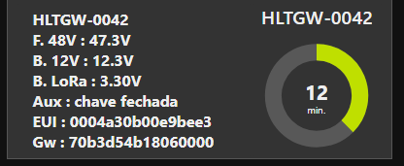
Parceria IMT - ATC
- dispositivos para PoCs
Device name | Device EUI | Device description | Activation
HLTGW--0001 | 0004a30b00e95e28 | tensão de bateria do Balizador | ABP
HLTGW-0002 | 0004a30b00e9d12f | tensão de bateria do Balizador | ABP
HLTGW-0003 | 0004a30b00e93244 | tensão de bateria do Balizador | ABP
HLTGW-0004 | 0004a30b00e93286 | tensão de bateria do Balizador | ABP
HLTGW-0005 | 0004a30b00e95da5 | tensão de bateria do Balizador | ABP
HLTGW-0006 | 0004a30b00e9bf2a | tensão de bateria do Balizador | ABP
HLTGW-0007 | 0004a30b00e9493d | tensão de bateria do Balizador | ABP
HLTGW-0008 | 0004a30b00e95c9e | tensão de bateria do Balizador | ABP
HLTGW-0009 | 0004a30b00e9a0a9 | tensão de bateria do Balizador | ABP
HLTGW-0010 | 0004a30b00e9b7e1 | tensão de bateria do Balizador | ABP
Device name | Device EUI | Device description | Activation
HLTGW-0011 | 0004a30b00e941c5 | tensão de bateria do Balizador | ABP
HLTGW-0012 | 0004a30b00e97b61 | tensão de bateria do Balizador | ABP
HLTGW-0013 | 0004a30b00e96406 | tensão de bateria do Balizador | ABP
HLTGW-0014 | 0004a30b00e99650 | tensão de bateria do Balizador | ABP
HLTGW-0015 | 0004a30b00e9441b | tensão de bateria do Balizador | ABP
HLTGW-0016 | 0004a30b00e9be02 | tensão de bateria do Balizador | ABP
HLTGW-0017 | 0004a30b00e97cde | tensão de bateria do Balizador | ABP
HLTGW-0018 | 0004a30b00e9832c | tensão de bateria do Balizador | ABP
HLTGW-0019 | 0004a30b00e9652f | tensão de bateria do Balizador | ABP
HLTGW-0020 | 0004a30b00e92e51 | tensão de bateria do Balizador | ABP

Slide 25
Parceria IMT - ATC
- dispositivos para PoCs
Device name | Device EUI | Device description | Activation
HLTGW-0021 | 0004a30b00e9497f | tensão de bateria do Balizador | ABP
HLTGW-0022 | 0004a30b00e9d20d | tensão de bateria do Balizador | ABP
HLTGW-0023 | 0004a30b00e94a90 | tensão de bateria do Balizador | ABP
HLTGW-0024 | 0004a30b00e999d9 | tensão de bateria do Balizador | ABP
HLTGW-0025 | 0004a30b00e943ef | tensão de bateria do Balizador | ABP
HLTGW-0026 | 0004a30b00e94471 | tensão de bateria do Balizador | ABP
HLTGW-0027 | 0004a30b00e95e2f | tensão de bateria do Balizador | ABP
HLTGW-0028 | 0004a30b00e99b4d | tensão de bateria do Balizador | ABP
HLTGW-0029 | 0004a30b00e981bf | tensão de bateria do Balizador | ABP
HLTGW-0030 | 0004a30b00e9319b | tensão de bateria do Balizador | ABP
HLTGW-0031 | 0004a30b00e97b94 | tensão de bateria do Balizador | ABP
Device name | Device EUI | Device description | Activation
HLTGW-0032 | 0004a30b00e99771 | tensão de bateria do Balizador | ABP
HLTGW-0033 | 0004a30b00e9b7a9 | tensão de bateria do Balizador | ABP
HLTGW-0034 | 0004a30b00e9b7ac | tensão de bateria do Balizador | ABP
HLTGW-0035 | 0004a30b00e94445 | tensão de bateria do Balizador | ABP
HLTGW-0036 | 0004a30b00e9d516 | tensão de bateria do Balizador | ABP
HLTGW-0037 | 0004a30b00e9e9b4 | tensão de bateria do Balizador | ABP
HLTGW-0038 | 0004a30b00e9314c | tensão de bateria do Balizador | ABP
HLTGW-0039 | 0004a30b00e97b3c | tensão de bateria do Balizador | ABP
HLTGW-0040 | 0004a30b00e93225 | tensão de bateria do Balizador | ABP
HLTGW-0041 | 0004a30b00e9321b | tensão de bateria do Balizador | ABP
HLTGW-0042 | 0004a30b00e9bee3 | tensão de bateria do Balizador | ABP

Slide 26
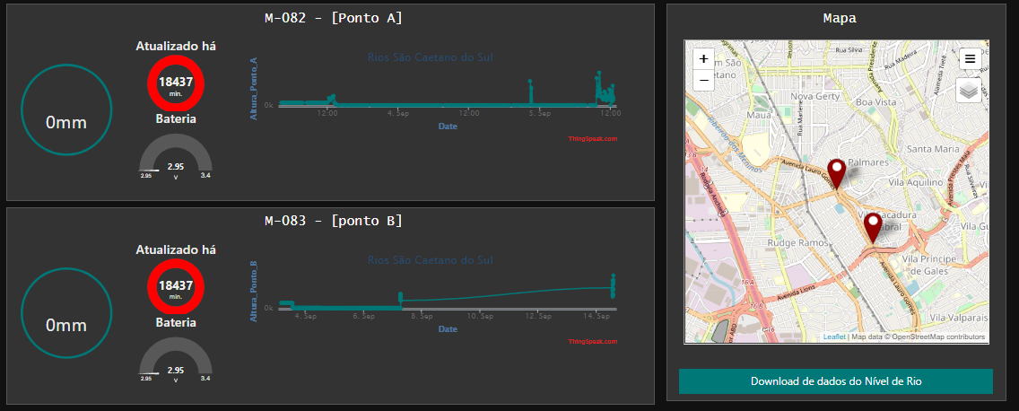
Parceria IMT - ATC
- dispositivos para a comunidade.
Sensores para medição de Nível de Rios com a Associação de Moradores de São Caetano do Sul
Device name | Device EUI | Device description | Activation
M-082 | 0004a30b00e99656 | sensor de nível de rio (Associação de Moradores) | ABP
M-083 | 0004a30b00e942f0 | sensor de nivel de rio (USCS) | ABP

Slide 27
Parceria IMT - ATC
Atividades de Formação
A seguir são listadas algumas das atividades de formação e disseminação de conhecimento:
Projeto e Atividades Especiais (PAE) – ET3005 – Desafios Reais em IoT: já foram realizadas 9 turmas (a décima está em andamento), iniciando em 2018, desta atividade semestral. Mais de 200 estudantes (engenharia / administração / design) foram diretamente impactados e fazendo uso da infraestrutura do SmartCampus e rede ATC desenvolveram e aplicaram soluções, utilizando IoT, para casos reais;
Treinamento, por meio de workshop organizado pela Academia de Professores do Centro Universitário, de mais de 40 professores dos diversos cursos de graduação e pós-graduação nas ferramentas de IoT (SmartCampus / ProIoT / Rede Neutra ATC);
Criação e aplicação da disciplina de pós-graduação – Estratégias e Tecnologias Habilitadoras: Internet das Coisas que focou na utilização de redes LoRaWAN como solução de conectividade para resolução de problemas reais, trazidos pelos estudantes, com a aplicação de IoT.

